Slide 1
3.1 半导体三极管(BJT)
一、基本结构
C
集电极
集电极
C
NPN型
PNP型
N
P
P
B
N
B
基极
N
基极
P
E
E
发射极
发射极

Slide 2
C
集电极
集电区：面积较大
N
基区：较薄，掺杂浓度低
B
P
基极
N
发射区：掺
杂浓度较高
E
发射极

Slide 3
C
集电极
集电结
N
B
P
基极
N
发射结
E
发射极

Slide 4


二、 电流放大原理
基区空穴向发射区的扩散电流I_{EP}可忽略。
C
发射结正偏，发射区电子不断向基区扩散，形成发射结电子扩散电流I_{EN}。
N
B
P
V_{CC}
I_{BN}
N
R_{B}
进入P区的电子少部分与基区的空穴复合，形成电流I_{BN} ，多数扩散到集电结。
E
V_{BB}

Slide 5
C
集电结反偏，有少子形成的反向电流I_{CBO}。
从基区扩散来的电子作为集电结的少子，漂移进入集电结而被收集，形成I_{CN}。
I_{CN}
I_{CBO}
N
B
P
V_{CC}
I_{BE}
N
R_{B}
E
V_{BB}

Slide 6
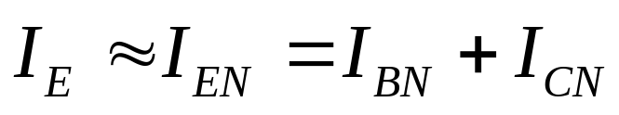
I_{C}=I_{CN}+I_{CBO} ≈I_{CN}
C
I_{CN}
I_{CBO}
N
I_{B}=I_{BN}-I_{CBO}≈I_{BN}
B
P
V_{CC}
I_{B}
I_{BN}
N
R_{B}
E
I_{E}
V_{BB}

Slide 7

内部载流子传输过程演示

Slide 8
电路符号
NPN
PNP
C
C
I_{C}
I_{C}
I_{B}
I_{B}
B
B
I_{E}
I_{E}
箭头方向表示发射结加正偏时的实际电流方向
E
E
晶体三极管又称双极性器件，是电流控制型器件，其主要作用是放大电信号。

Slide 9
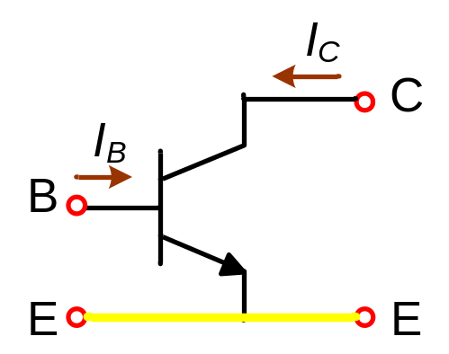
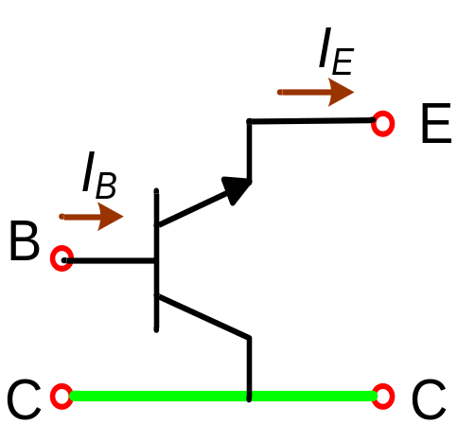
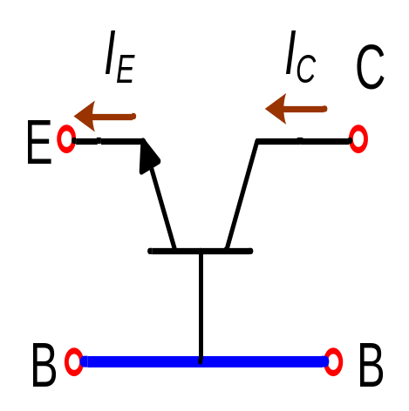
三种连接方式
共发射极接法、共集电极接法、共基极接法
无论哪种连接方式，要使BJT有放大作用，都必须保证发射结正偏、集电结反偏，其内部的载流子传输过程相同。

Slide 10

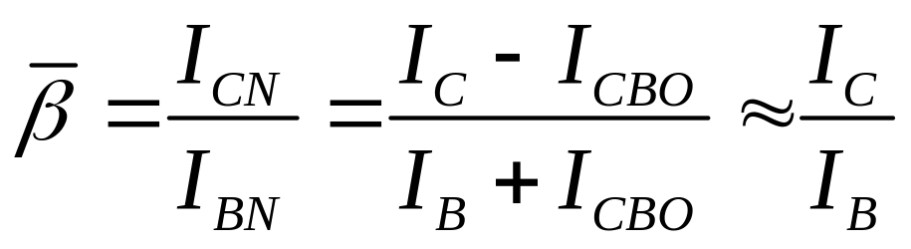

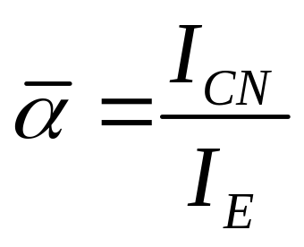
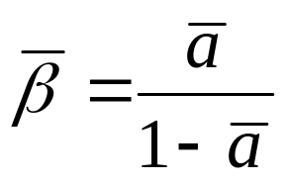


电流传输方程
I_{CN}与I_{BN}之比称为共射直流电流放大倍数
I_{CN}与I_{E}之比称为共基极直流电流放大倍数
因 ≈1, 所以 >>1

Slide 11
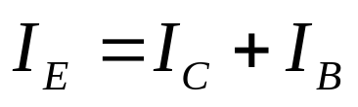

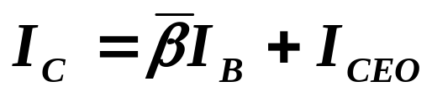
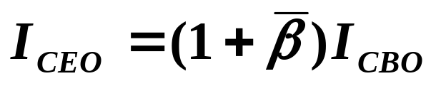
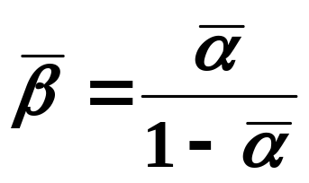
电流传输方程
注意:
1、只有三极管工作在放大模式，上述基本关系式才成立
2、上述电流分配基本关系式与组态无关
3、在一定的电流范围内，α与β为常数，则I_{C}与I_{E}，I_{C}与I_{B}之间成线性控制关系。

Slide 12
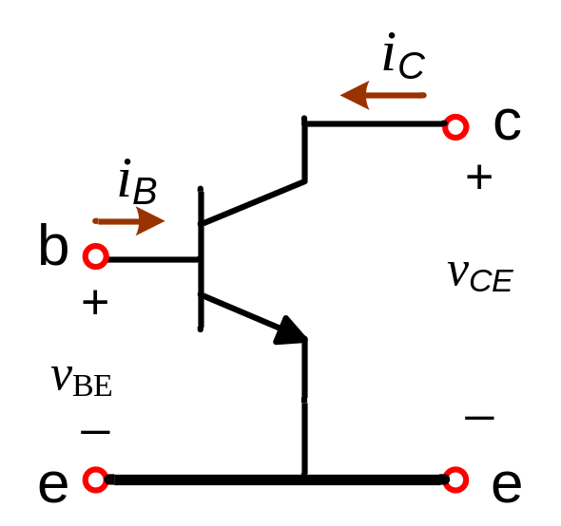
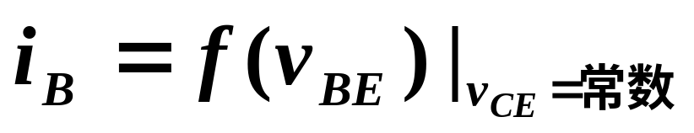
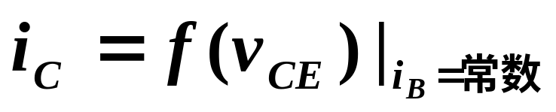
三、特性曲线（共射电路）
输入特性曲线
输出特性曲线

Slide 13
I_{C}
mA
I_{B}
μA
V_{CC}
R_{B}
V
V_{BE}
V
V_{CE}
V_{BB}
实验线路

Slide 14
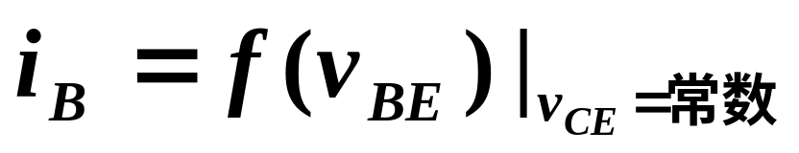
1.输入特性曲线
结论：三极管输入特性与二极管相似,但v_{CE}增大时，曲线略向右移
v_{CE} =0.3V
v_{CE}=0V
若忽略v_{CE}的影响，三极管的输入端可近似用二极管表示
I_{B}(μA)
v_{CE} ≥1V
80
60
40
工作压降：
硅管v_{BE}≈0.6~0.7V
锗管v_{BE}≈0.2~0.3V
20
v_{BE}(V)
0.4
0.8

Slide 15
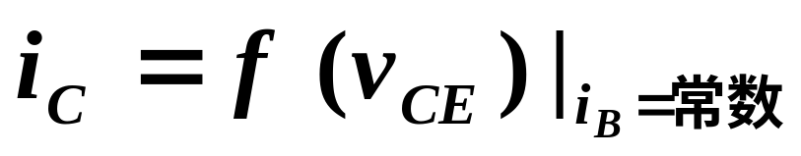
2.输出特性曲线
当V_{CE}大于一定的数值时，I_{C}只与I_{B}有关，I_{C}=βI_{B}。
i_{C}(mA )
此区域满足I_{C}=βI_{B}称为线性区（放大区）。
100μA
4
80μA
3
60μA
2
40μA
1
20μA
I_{B}=0
（NPN）
V_{BE} ≥ 0.7V
V_{CE} >0.3V
3
6
9
12
v_{CE}(V)
（PNP）
V_{BE} ≤- 0.7V
V_{CE} <-0.3V

Slide 16
此区域中v_{CE}<v_{BE},集电结正偏，βi_{B}>i_{C，}v_{CE}≈0.3V称为饱和区。
i_{C}(mA )
100μA
4
80μA
（NPN）
V_{BE} ≥0.7V
V_{CE} <0.3V
3
60μA
2
40μA
（PNP）
V_{BE} ≤-0.7V
V_{CE} >-0.3V
1
20μA
I_{B}=0
3
6
9
12
v_{CE}(V)

Slide 17
i_{C}(mA )
此区域中 : i_{B}=0,i_{C}=I_{CEO},v_{BE}< 死区电压，称为截止区。
100μA
4
（NPN）
V_{BE} <0.7V
80μA
3
60μA
（PNP）
V_{BE} >-0.7V
2
40μA
1
20μA
i_{B}=0
3
6
9
12
v_{CE}(V)

Slide 18

共射输出特性演示

Slide 19
输出特性三个区域的特点:
放大区：发射结正偏，集电结反偏。
即： i_{C}=βi_{B} , 且 I_{C} = β I_{B}
(2) 饱和区：发射结正偏，集电结正偏。
即：v_{CE}<v_{BE} ， βi_{B}>i_{C}，v_{CES}≈0.3V
(3) 截止区： v_{BE}< 死区电压， i_{B}=0 ， i_{C}=I_{CEO} ≈0

Slide 20
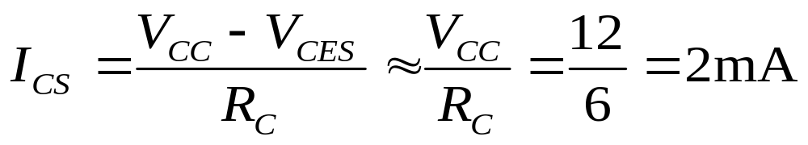
I_{C}
例：
β=50， V_{CC} =12V，
R_{B} =70kΩ， R_{C} =6kΩ
当V_{BB} = -2V，2V，5V时，
晶体管的静态工作点Q位
于哪个区？
I_{B}
C
R_{C}
B
V_{CE}
V_{BE}
E
R_{B}
V_{CC}
V_{BB}
I_{CS}临界饱和电流：
当V_{BB} =-2V时：
I_{B}=0 ， I_{C}=0
Q位于截止区

Slide 21
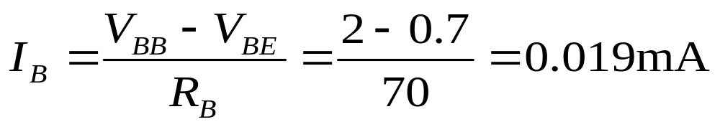
例：
β=50， V_{CC} =12V，
R_{B} =70kΩ， R_{C} =6kΩ
当V_{BB} = -2V，2V，5V时，
晶体管的静态工作点Q位
于哪个区？
I_{C}
I_{B}
C
R_{C}
B
V_{CE}
V_{BE}
E
R_{B}
V_{CC}
V_{BB}
V_{BB} =2V时：
I_{C}< I_{CS} (2mA) ， Q位于放大区。

Slide 22
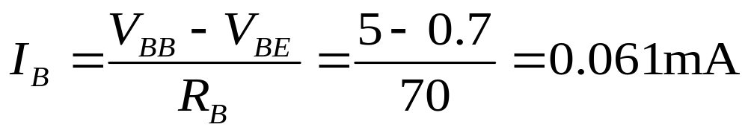
I_{C}
例： β=50， V_{CC} =12V，
R_{B} =70kΩ， R_{C} =6kΩ
当V_{BB} = -2V，2V，5V时，
晶体管的静态工作点Q位
于哪个区？
I_{B}
C
R_{C}
B
V_{CE}
V_{BE}
E
R_{B}
V_{CC}
V_{BB}
V_{BB} =5V时:
I_{C}> I_{CS}(2 mA)， Q位于饱和区。(实际上，此时I_{C}和I_{B} 已不是β的关系）

Slide 23
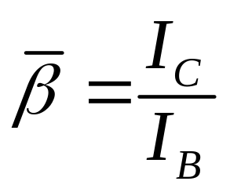
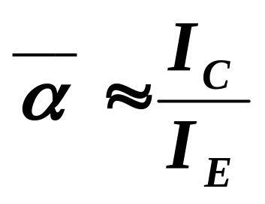
四、主要参数
1. 电流放大倍数
共射直流电流放大倍数：
共基极直流电流放大倍数:

Slide 24
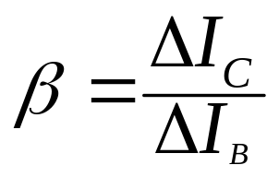
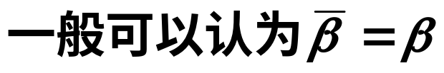
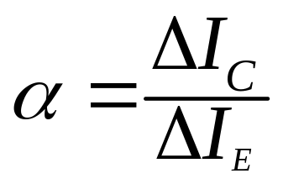
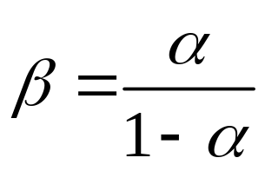
工作于动态的三极管，真正的信号是叠加在直流上的交流信号。基极电流的变化量为ΔI_{B}，相应的集电极电流变化为ΔI_{C}，则交流电流放大倍数为：
共基极交流电流放大系数α定义为：

Slide 25
2.集-基极反向截止电流I_{CBO}
I_{CBO}是集电结反偏由少子的漂移形成的反向电流，受温度的变化影响。
I_{CBO}
μA

Slide 26
3. 集-射极反向截止电流I_{CEO}
I_{CEO}= β I_{BN}+I_{CBO}=(1+ β )I_{CBO}
集电结反偏有I_{CBO}
C
I_{CEO}受温度影响很大，当温度上升时，I_{CEO}增加很快，所以I_{C}也相应增加。三极管的温度特性较差。
β I_{BN}
I_{CBO}
N
B
P
I_{BN}
N
根据放大关系，由于I_{BN}的存在，必有电流βI_{BN}。
I_{CBO}进入N区，形成I_{BN}。
E

Slide 27
4.集电极最大电流I_{CM}
集电极电流I_{C}上升会导致三极管的β值的下降，当β值下降到正常值的三分之二时的集电极电流即为I_{CM}。
5.集-射极反向击穿电压
当集--射极之间的电压V_{CE}超过一定的数值时，三极管就会被击穿。手册上给出的数值是25°C、基极开路时的击穿电压V_{(BR)CEO}。

Slide 28
6. 集电极最大允许功耗P_{CM}
集电极电流I_{C}
流过三极管，
所发出的焦耳
热为：
i_{C}
安全工作区
I_{CM}
I_{C}V_{CE}=P_{CM}
P_{C} =I_{C}V_{CE}
必定导致结温
上升，所以P_{C}
有限制。
P_{C}≤P_{CM}
v_{CE}
V_{(BR)CEO}

Slide 29

晶体三极管的温度特性
1 对V_{BE（on）}的影响
温度每升高1ºC， V_{BE（on）}减小2-2.5mv
2 对I_{CBO}的影响
温度每升高10ºC， I_{CBO} 增大一倍
3 对 的影响
温度每升高1ºC， 增大0.5~1％
最终使I_{C}随温度升高而增大

Slide 30
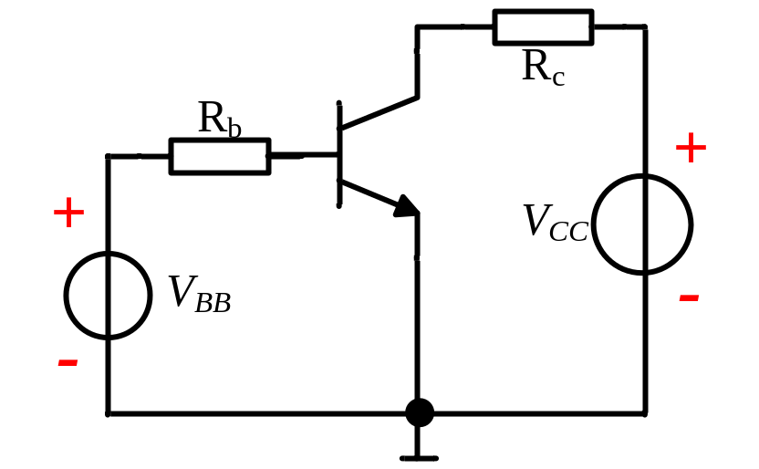
注意：
PNP型三极管，要保证发射结正偏，集电结反偏，外加电源极性应与NPN管相反。
PNP型三极管
NPN型三极管
I_{C}
I_{C}
I_{C}
I_{C}
R
R
c
c
-
R
-
R
b
b
-
I_{B}
-
I_{B}
I_{B}
I_{B}
V
V
CC
CC
V
V
I_{E}
I_{E}
I_{E}
+
I_{E}
BB
+
BB
+
+

Slide 31
晶体三极管的型号
国家标准对半导体晶体管的命名如下:
3 D G 110 B
用字母表示同一型号中的不同规格
用数字表示同种器件型号的序号
用字母表示器件的种类
用字母表示材料
三极管
第二位：A锗PNP管、B锗NPN管、
C硅PNP管、D硅NPN管
第三位：X低频小功率管、D低频大功率管、
G高频小功率管、A高频大功率管、K开关管

Slide 32
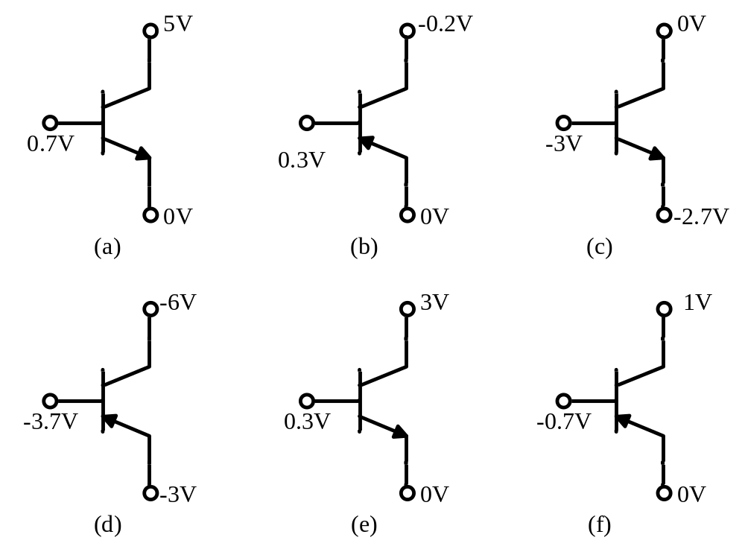
思考：试判断三极管的工作状态

